Slide 1
Reciprocal Recommender System with Capacity Condition

Slide 2
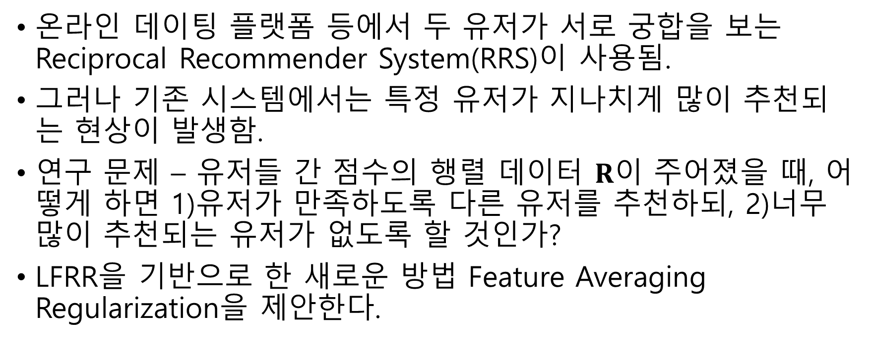
Introduction
온라인 데이팅 플랫폼 등에서 두 유저가 서로 궁합을 보는 Reciprocal Recommender System(RRS)이 사용됨.
그러나 기존 시스템에서는 특정 유저가 지나치게 많이 추천되는 현상이 발생함.
연구 문제 – 유저들 간 점수의 행렬 데이터 $R$이 주어졌을 때, 어떻게 하면 1)유저가 만족하도록 다른 유저를 추천하되, 2)너무 많이 추천되는 유저가 없도록 할 것인가?
LFRR을 기반으로 한 새로운 방법 Feature Averaging Regularization을 제안한다.

Slide 3
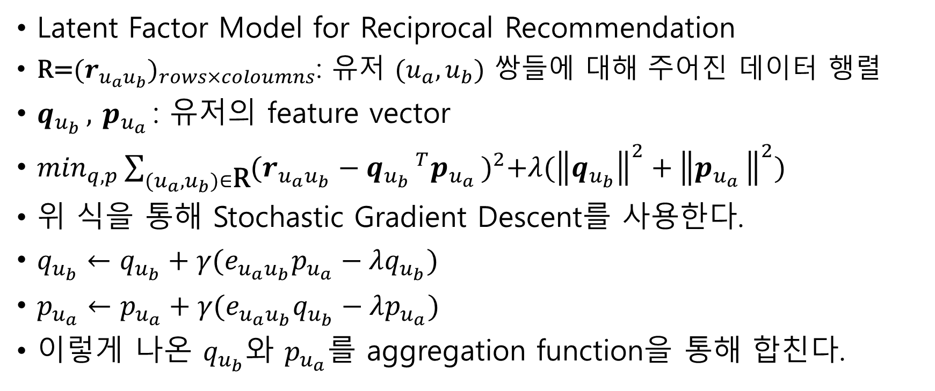
Related Works - LFRR
Latent Factor Model for Reciprocal Recommendation
$\text{R}\text{=}{(r_{u_{a}u_{b}})}_{rows×coloumns}$: 유저 $(u_{a},u_{b})$ 쌍들에 대해 주어진 데이터 행렬
$q_{u_{b} },$ $p_{u_{a} }$: 유저의 feature vector
$\min_{q,p}\sum_{(u_{a},u_{b})∈\text{R}}{{(r_{u_{a}u_{b}}−{q_{u_{b} }}^{T}p_{u_{a} })}^{2}+λ({\left\|q_{u_{b}}\right\|}^{2}+{\left\|p_{u_{a} }\right\|}^{2})}$
위 식을 통해 Stochastic Gradient Descent를 사용한다.
$q_{u_{b}}←q_{u_{b}}+γ(e_{u_{a}u_{b}}p_{u_{a}}−λq_{u_{b}})$
$p_{u_{a}}←p_{u_{a}}+γ(e_{u_{a}u_{b}}q_{u_{b}}−λp_{u_{a}})$
이렇게 나온 $q_{u_{b}}$와 $p_{u_{a}}$를 aggregation function을 통해 합친다.

Slide 4
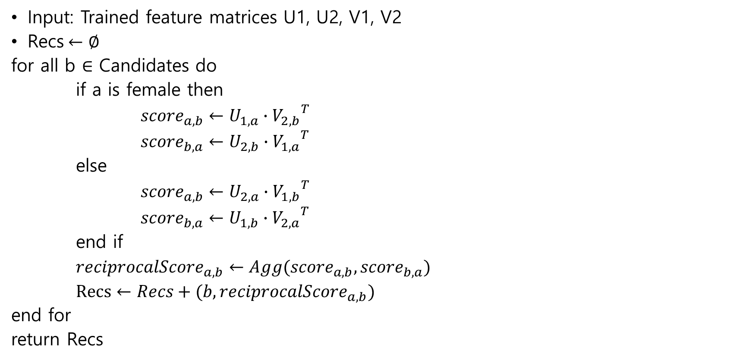
LFRR Algorithm
Input: Trained feature matrices U1, U2, V1, V2
Recs$←∅$
for all b $∈$ Candidates do
if a is female then
${score}_{a,b}←U_{1,a}∙{V_{2,b}}^{T}$
${score}_{b,a}←U_{2,b}∙{V_{1,a}}^{T}$
else
${score}_{a,b}←U_{2,a}∙{V_{1,b}}^{T}$
${score}_{b,a}←U_{1,b}∙{V_{2,a}}^{T}$
end if
${reciprocalScore}_{a,b}←Agg({score}_{a,b},{score}_{b,a})$
$Recs←Recs+(b,{reciprocalScore}_{a,b})$
end for
return Recs

Slide 5

Feature Averaging Regularization(FAR)
기존 LFRR 식에서 regularization 부분을 변형한다.
${F^{from}}_{a},{F^{to}}_{b}$: 유저 a, b의 feature vector. 각각 평가를 할 때와 받을 때를 나타낸다.
$\sum_{(a, b)∈\text{R}}{{({F^{from}}_{a}∙{{F^{to}}_{b}}^{T} − R)}^{2}}+β∙{{((\left\|{F^{to}}_{b}\right\|−l)}^{2}+\left(\left\|{F^{to}}_{b}\right\|−l\right)}^{2})$

Slide 6

FAR Algorithm
Algorithm: 유저 a, b 간의 점수 예측
Input: 훈련된 feature vector $F^{from}$, $F^{to}$
Output: top-k recommendations
${score}_{a,b}←{F^{from}}_{a}∙{{F^{to}}_{b}}^{T}$
${score}_{b,a}←{F^{from}}_{b}∙{{F^{to}}_{a}}^{T}$
if ${{score}_{a,b}∙score}_{b,a}=0$ then
${reciprocal_score}_{a,b}←0$
else
${reciprocal_score}_{a,b}←\frac{2}{{{score}_{b,a}}^{−1}+{{score}_{a,b}}^{−1}}$
Recs $←$ Recs + (b, ${reciprocal_score}_{a,b}$)
sort Recs and return top-k

Slide 7
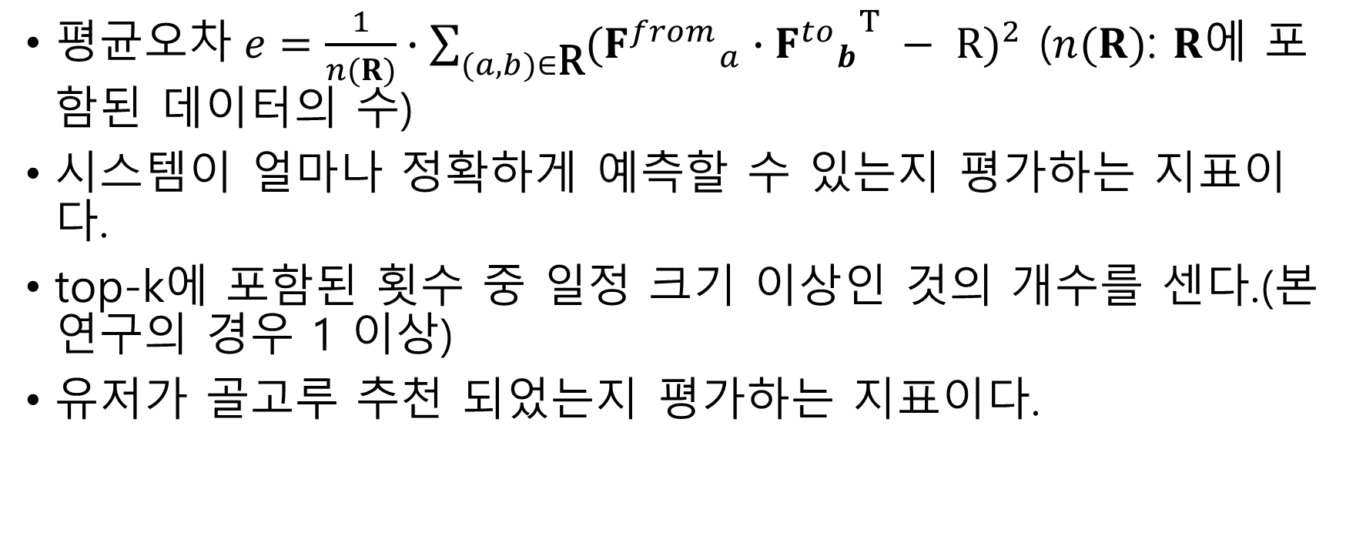
Evaluation Metrics
평$균오차 e=\frac{1}{n(R)}∙\sum_{(a, b)∈\text{R}}{{({F^{from}}_{a}∙{{F^{to}}_{b}}^{T} − R)}^{2}}$ ($n(R)$: $R$에 포함된 데이터의 수)
시스템이 얼마나 정확하게 예측할 수 있는지 평가하는 지표이다.
top-k에 포함된 횟수 중 일정 크기 이상인 것의 개수를 센다.(본 연구의 경우 1 이상)
유저가 골고루 추천 되었는지 평가하는 지표이다.

Slide 8
Evaluation Results
지표 1에 대해서는 FAR이 LFRR보다 0에 먼 값이 나와 조금 정확도가 떨어진 것을 알 수 있다.
지표 2는 FAR이 LFRR에 비해 두 배 가까이 높다. 분배력이 향상된 것을 확인할 수 있다.

Slide 9
Conclusions and Future Work
지표를 통해 성과를 확인할 수 있었다. 기존 방식에 비해 정확도가 비교적 떨어지긴 했지만, 추천을 받은 사람의 수가 늘어나고 극단적으로 많은 추천을 받은 사람의 수는 감소했다.
non-negative 조건이나 상호적인 효과가 동등하다는 가정 등을 두었다. 또한 더 다양한 hyperparameter를 시험하지 못했다는 한계가 있었다. 후속 연구에서는 다양한 조건 속에서 더 정확하고 풍부한 데이터를 활용하면 좋을 것이다.

